Slide 1
项目开发计划
——基于微信开发者平台的飞翔小鸟游戏开发
G17小组
组长：周诚信
组员：李以昕、陈骁

Slide 2
目 录
CONTENT
A.可行性分析
技术可行性分析
1
2
经济可行性分析
操作可行性分析
4
3
社会可行性分析

Slide 3
目 录
B.项目开发计划书
CONTENT
背景介绍
01
10%
20%
02
项目概述
产品
03
40%
50%
04
项目计划
小组分工
05
70%
90%
06
参考资料

Slide 4
A
可行性分析

Slide 5
01
技术可行性^{[1]}

Slide 6
项目经验
周诚信
对于微信小程序开发有一定经验，学习过HTML/CSS语言，曾经使用APP INVENT 开发过飞翔的小鸟游戏
陈骁
学习过HTML/CSS语言
李以昕
尚未接触过微信小程序的开发，需要从0先学习

Slide 7
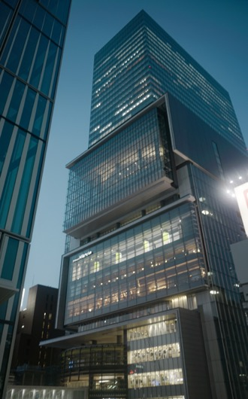

工作量估算
 | 简单 | 平均 | 复杂
输入 | 1 | 2 | 4
输出 | 7 | 3 | 6
查询 | 0 | 1 | 1
文件 | 4 | 3 | 0
接口 | 0 | 1 | 0
UFP=195
$$E=a∗{KLOC}^{b}∗\prod_{i=1}^{17}{f_{i}}$$
COCOMO2模型中，未调整功能点数（UPL）和代码行数(LOC)上可以相互转换^{[2]}，第四代语言中UFP和KLOC的转化率为20，可以得到软件规模大概为3950行代码
评估成本因素，得到$\prod_{i=1}^{17}{f_{i}=\text{0.72402}}$
评估模型指数，得到b=1.13
总工作量为10.26个人月

Slide 8
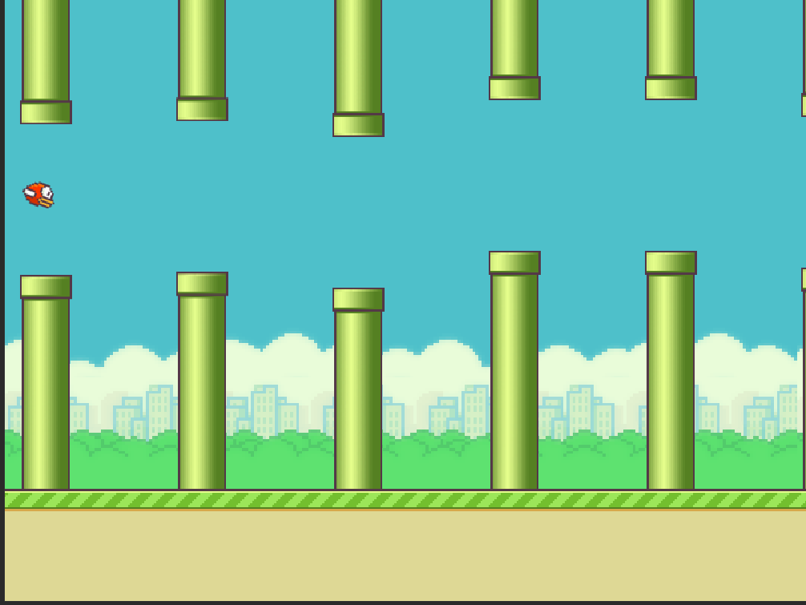
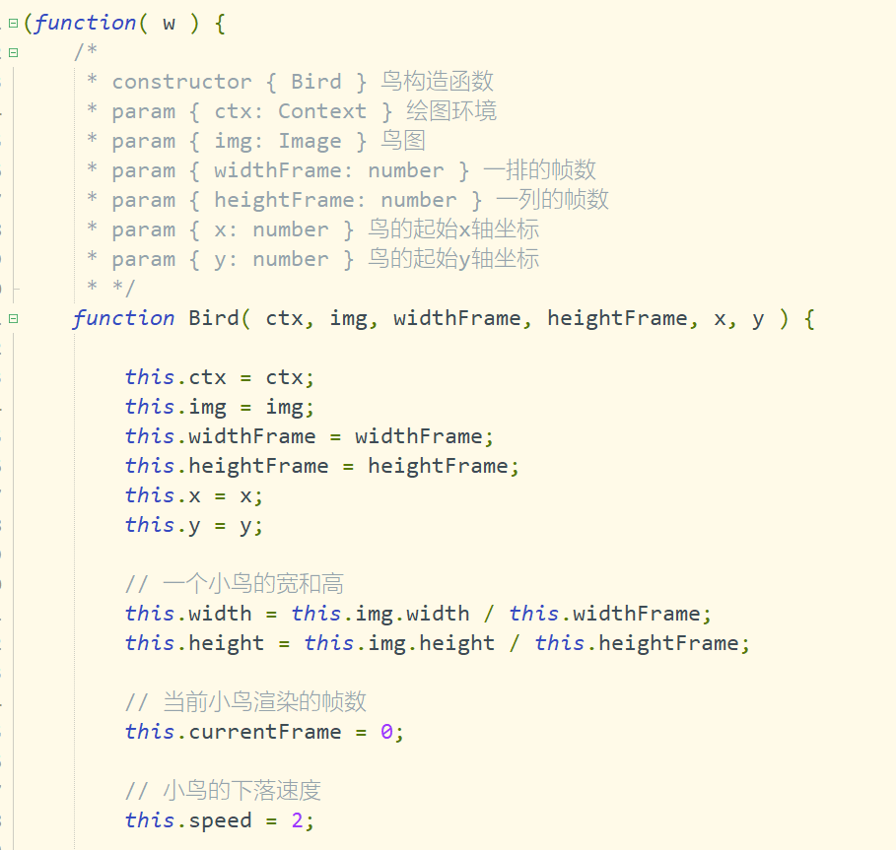
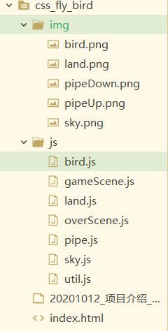
游戏设计
在核心游戏逻辑上，找到了使用网页版飞翔的小鸟的HTLM+CSS+JS代码。
可以在该代码上进行改造，完成软件项目中的游戏模块。
主要添加以下四个模块:
使用技能按钮
地图金币显示
分数统计
难度选择

Slide 9
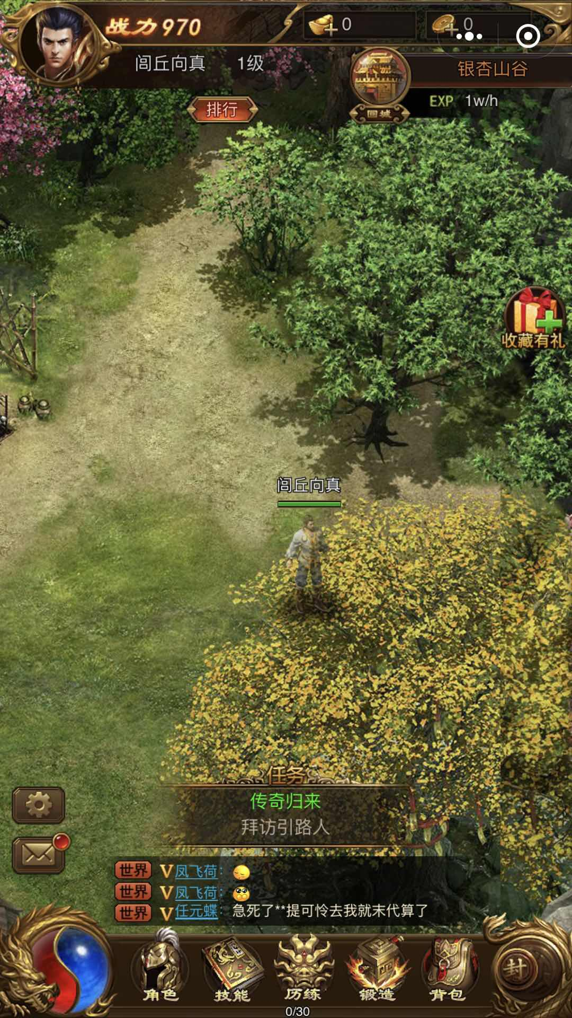
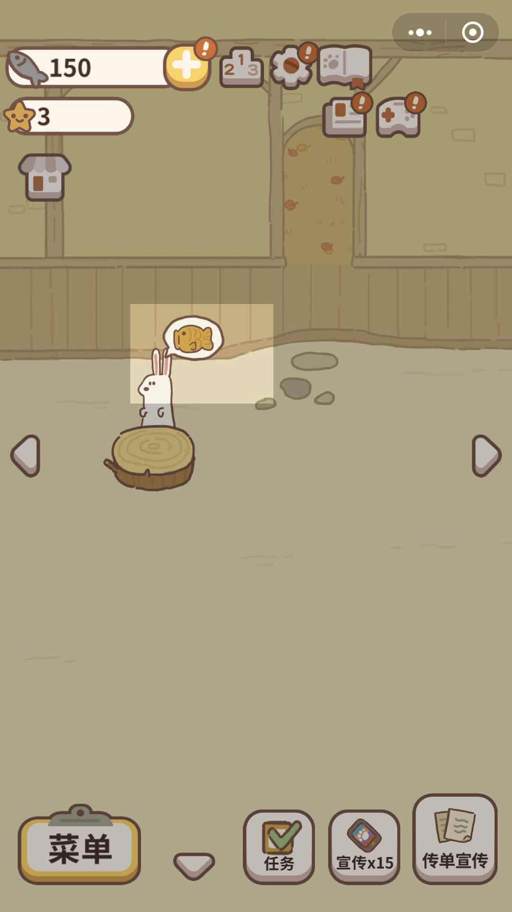
平台限制
微信信平台的小游戏的规模有所限制，游戏压缩包的规模限制在4MB以内。
尽可能地压缩软件
将服务器部署在云上
浴火沙城^{[3]}
动物餐厅^{[4]}

Slide 10
02
经济可行性分析

Slide 11
平台成本
维护
域名
服务器
腾讯云双十一优惠，服务器88元/每年
一个维护人员一年工资为85301元
域名费用大概30元/年
域名费用大概30元/年
美工
预计投入资金600元
开发
软件开发量大致为10个人月，以每个开发人员干四个月计，需要开发费用为85301元

Slide 12
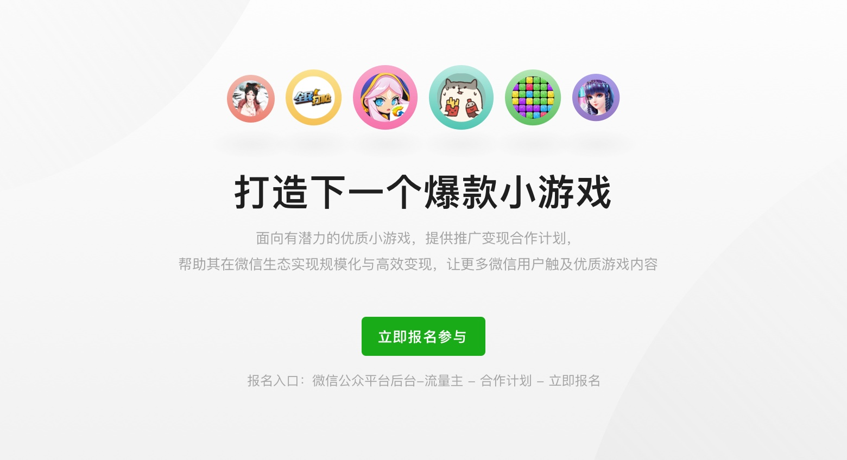
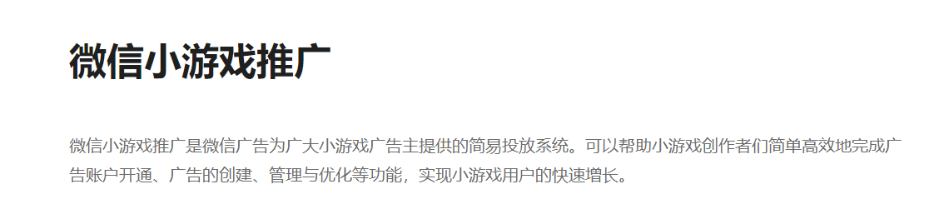
平台收入
广告变现^{[5]}

Slide 13
03
操作可行性分析^{[6]}

Slide 14
04
社会可行性分析
本产品旨在单纯为用户提供游玩游戏的乐趣，放松工作生活以及学习上的压力。游戏画面健康美观，无传达不良信息，不会夹带私货，老少皆宜，不会对青少年的思想成长造成负面影响，且游戏内容简单，不需要花费过多时间去上手，不需要肝。本产品不会侵犯到他人，集体或国家的利益，亦没有违反国家法律。

Slide 15
B
项目开发计划书

Slide 16
01
背景介绍

Slide 17

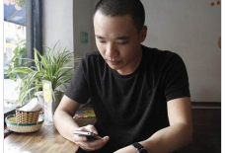
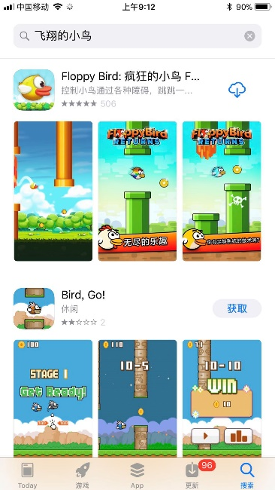
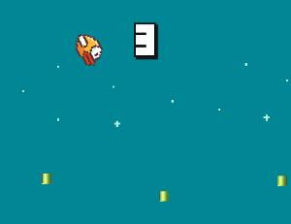
背景介绍
本次作业，本项目决定将将该游戏与市面上常见的手游模式结合起来，制作一款微信小程序版的飞翔的小鸟。
Flappy Bird^{[3]}是由一位越南的程序员开发的一个小游戏，适合消磨零碎时间，游戏因未知原因下架。但是，在各种应用商店中有许多复制版飞翔的小鸟。单单在app store中搜索“飞翔的小鸟”，这一关键词就可以发现2款“小鸟游戏”，
我们项目组的也有同学曾使用App Inventor开发了一款飞翔的小鸟游戏。
开发者 阮哈东
游戏概念图
飞翔的小鸟游戏截图
app store 的搜索结果

Slide 18
02
项目概述

Slide 19
工作内容
完成项目计划书
调研项目可行性
完成Flappy Bird游戏项目
对游戏整体进行设计
在代码层落实功能
对游戏进行测试，修复bug
运营，维护游戏

Slide 20
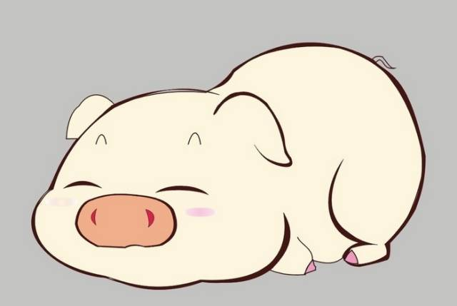
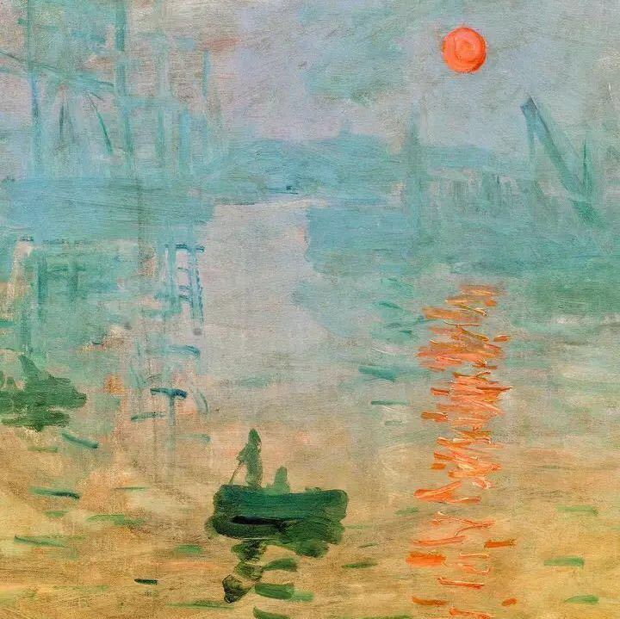
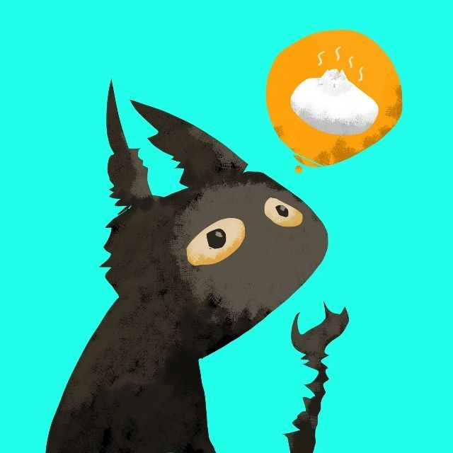
核心项目组
前端开发
项目经理
后端开发
陈骁
习过web编程，对微信开发者工具能够触类旁通，擅长设计UI界面
周诚信
热爱编程、对软件开发充满好奇，对Flappy Bird有一定的开发经验
李以昕
基础知识扎实，正在学习web，擅长举一反三。

Slide 21
测试用户
国贸1802
最终用户
金融1802
尹梦静
女生，审美较高，可以对游戏的UI界面的布局和设计，整体美工提出改进意见
杨枨
有丰富的软件开发经验，能对项目研发提出高屋建瓴的指导意见
童子涵
游戏爱好者，对游戏自己独特的理解，可以对游戏的趣味性和可玩性进行评估
软工1802
自动化1802
软工1802
朱涵
手游经验丰富，对游戏设计充满想法
郑航
手游资深用户，氪金玩家，QQ心悦二会员
陈正祎 游戏爱好者，对开发游戏充满兴趣

Slide 22
03
产品

Slide 23
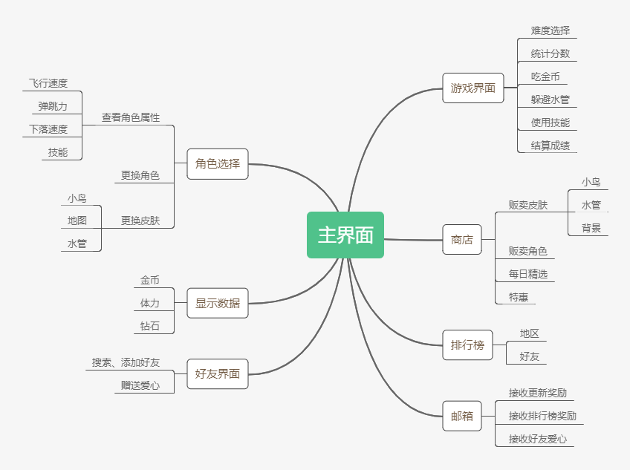
程序

Slide 24

其他产品^{[7]}
文件
项目需求分析说明书
数据要求说明书
概要设计文档
详细设计文档
测试计划
服务
bug修补
软件持续运营
游戏内部问题咨询
非移交的产品
项目介绍 | 项目计划书
可行性分析报告 | 需求说明SRS
总体设计报告 | 项目总结报告
会议记录

Slide 25
验收标准
完成项目的最迟期限
2020年1月14日
01
代码验收标准
代码简洁明了，没有无用代码；变量命名规范，变量名称可以反应代表的功能。
03
02
文档验收标准
02
文档描述清晰易懂，内容充实，涵盖项目的所有方面。同时不缺失项目计划书中所提到的所有文档
01
03
软件验收标准
软件能够流程运行，实现上文中提到的所有功能。并且支持至少100人同时在线。

Slide 26
04
项目计划

Slide 27
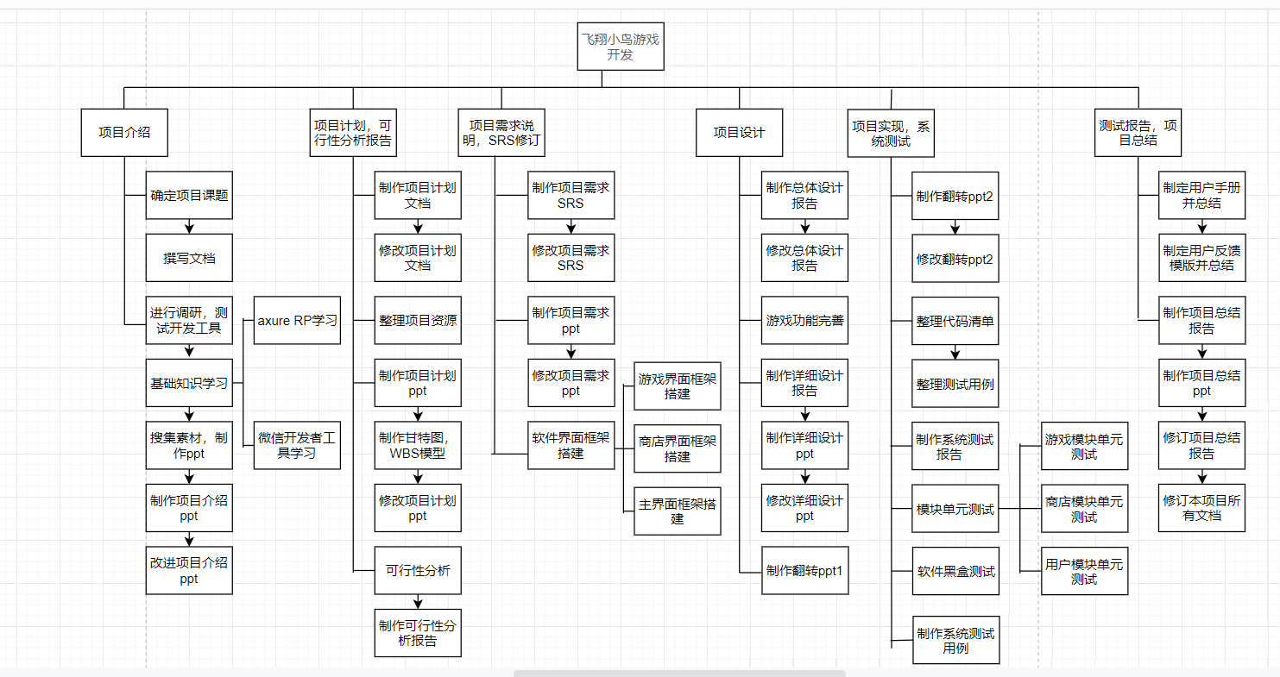
WBS^{[8]}

Slide 28
项目里程碑
项目总结，完成总评审PPT
14 – Jan
10%
完成游戏项目，并成功通过测试
90%
31 - Dec
总体设计及详细设计通过评审，推出正式版
10 - Dec
70%
需求说明通过评审，推出正式版
50%
19 -Nov
可行性报告通过评审，推出正式版
05 - Nov
30%
项目计划书通过评审，推出正式版
10%
29 -Oct

Slide 29
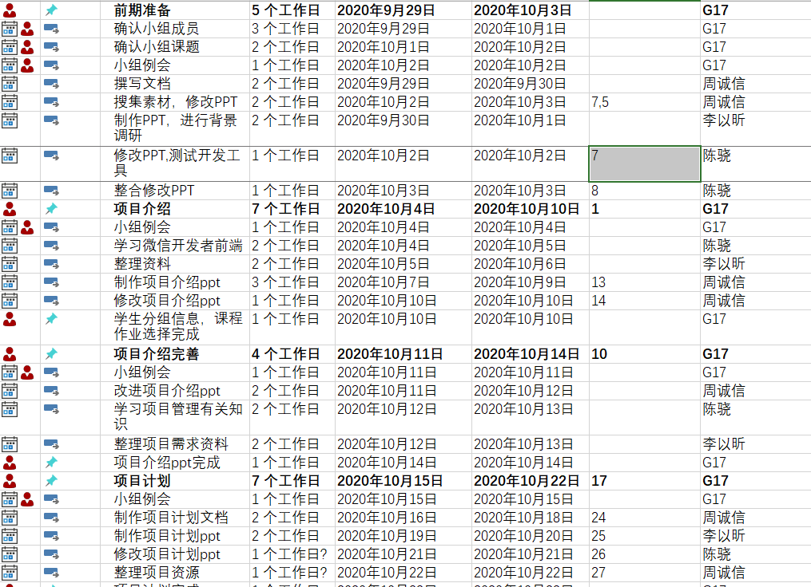
项目里程碑

Slide 30
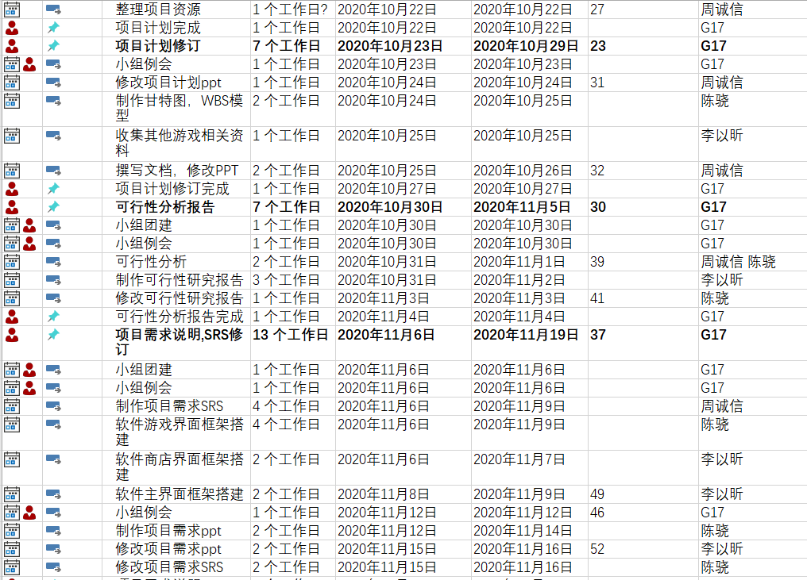
项目里程碑

Slide 31
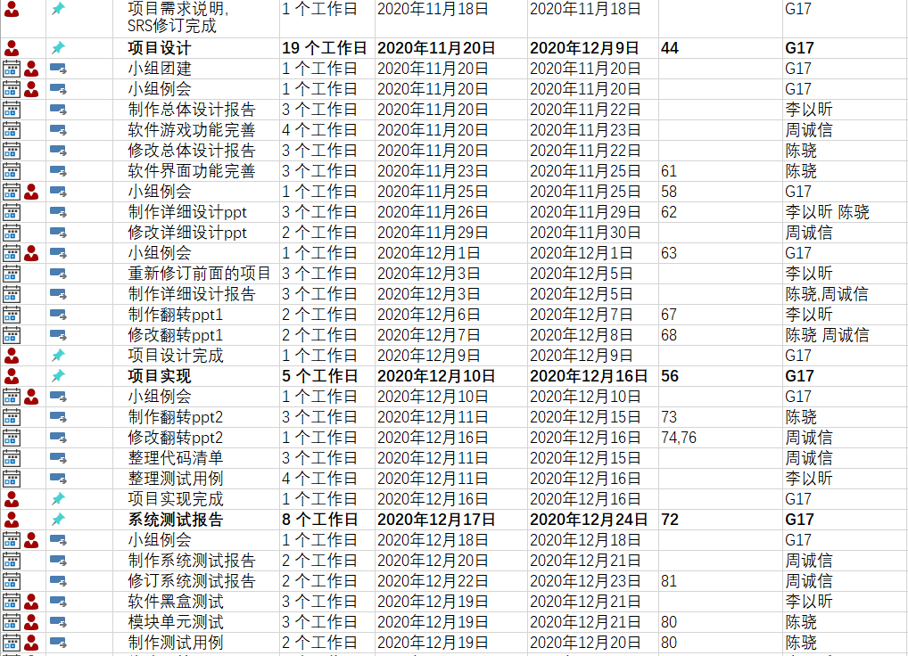
项目里程碑

Slide 32
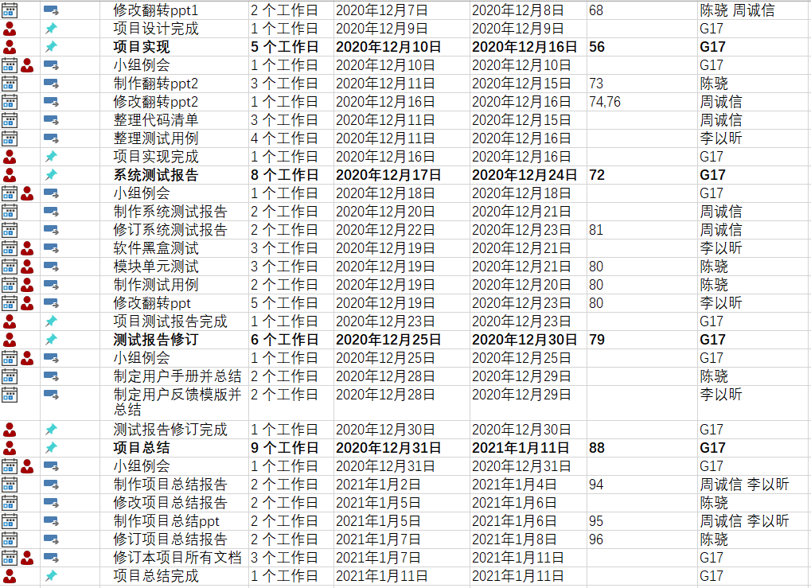
项目里程碑

Slide 33
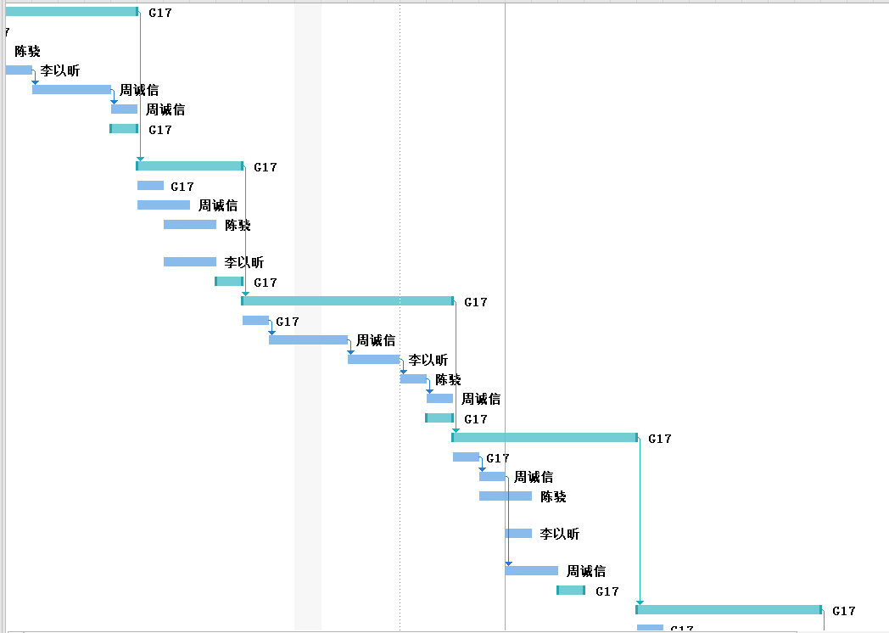
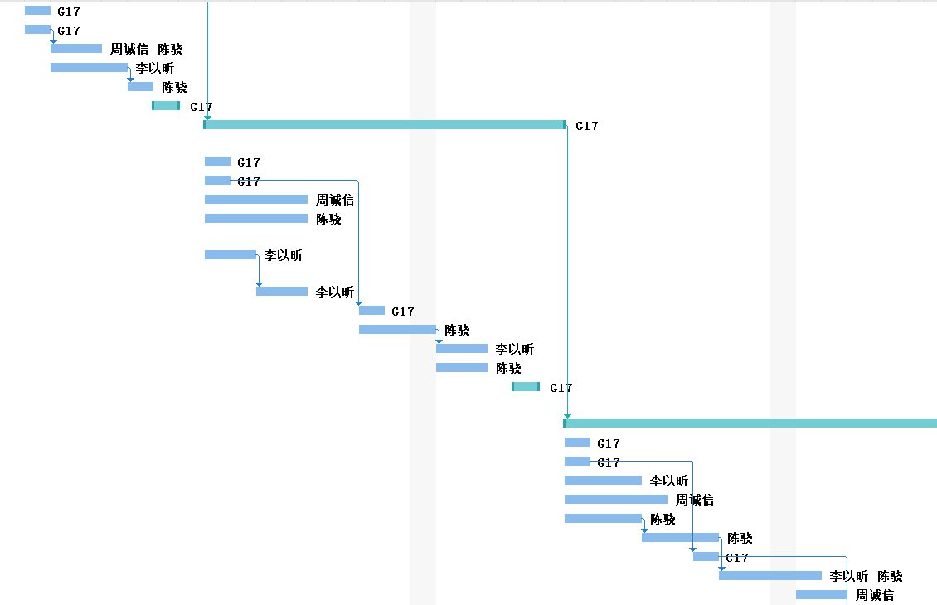
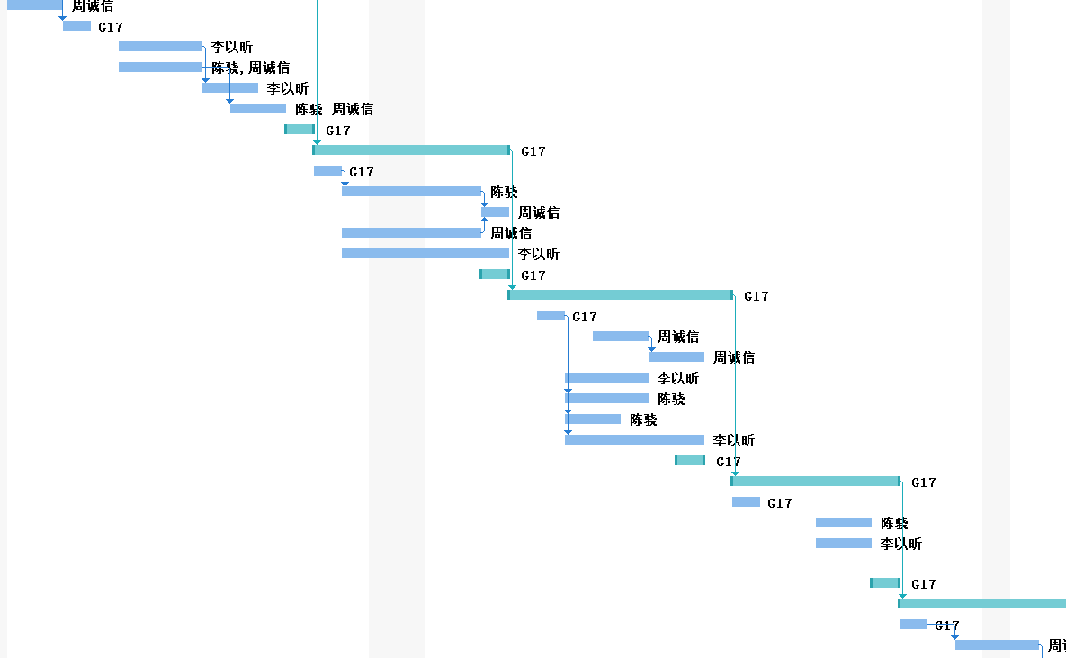
甘特图

Slide 34
项目预算
项目名称 | 规格 | 单价（元） | 数量 | 单位 | 小计（元） | 备注
域名 | com或者cn | 30 | 1 | 个 | 30 | 可以持续是使用一年
微信公众平台 | 在微信平台上发布游戏 | 0 | 1 | 个 | 0 | 个人账户可以免费使用
美工 |  | 600 | 1 | 个 | 300 | 用于制作美工
腾讯服务器 | 1核1GB,windows Server 2012 数据中心版 64位 | 662.34 | 1 | 个 | 88 | 学生优惠，可以持续使用一年
预备资金 |  | 100 | 3 | 人 | 300 | 团队资金，用于购买印刷物资
印刷 | 0元
总计 | 718元

Slide 35
关键问题
问题:微信小游戏对软件包规模有限制
解决方案：尽量压缩软件规模；将资源服务器部署到第三方软件上
问题:实际工期长于预计工期
解决方案：加班；削减不重要的功能；请外包完成部分工作
问题:游戏美工问题
解决方案：请创意学院的同学做美术指导

Slide 36
Chapter 05
小组分工

Slide 37
每次作业个人最高总分为10分
每次作业开始前，每一个组员可以获得9分基准分
组长经可能为每一个组员分配相近的工作量
每次总结工作的会议上，如有以下三种情况:
1)组员认为自己的工作量大于其他组员
2)组员认为自己的工作复杂与其他组员
3)组员认为自己的某项工作完成度远高于预期
组员可以提出申请，经过全体讨论后，可以增加0.1到0.2分
每次总结工作的会议上，如有以下三种情况:
1)组员没有按时完成任务
2)组员任务的完成度低于预期
由组长提出意见，经过全体讨论后，扣该成员0.1到0.2分。
每一个加分和减分针对一个小作业，而不是全部作业。如果一组员认为自己本次任务中有多个作业完成程度高于预期，可以申请多个加分。
在关于分数的评审会议中，组长享有最终决定权，组员只有讨论权

Slide 38
小组成员分工及评价
周诚信
评分：9.1分
陈骁
评分：9.3分
李以昕
评分：9.2分

Slide 39
小组成员分工及评价
周诚信
 | 任务 | 完成情况 | 加减分
第一阶段 | 撰写文档中的产品部分 | 良好 | 0
 | 制作PPT | 良好 | 0
第二阶段 | 制定评分方案 | 良好 | 0
 | 重新估计预算 | 良好 | 0
 | 撰写技术可行性、经济可行性 | 通过COCOMO2模型评估了工作量，考虑方面较多，予以0.1分加分 | 0.1
 | 征集用户意见 | 良好 | 0
 | 撰写会议记录 | 良好 | 0
总分 | 9.1

Slide 40
小组成员分工及评价
陈骁
 | 任务 | 完成情况 | 加减分
第一阶段 | 制作WPS | 制作了初版的WBS，达不到老师所提到要求，但是考虑到工作量大且复杂，可以谅解 | 0
 | 制作甘特图 | 制作了初版的甘特图，达不到老师所提到要求，但是考虑到工作量大且复杂，可以谅解 | 0
 | 撰写文档中实施计划，支持条件，专题计划要点等部分 | 完成情况良好，考虑到工作量较大，基于0.1分的加分 | 0.1
第二阶段 | 优化WBS，甘特图 | 完成情况好于预期，且工作量较大，予以0.2分的加分 | 0.2
 | 征集用户意见 | 良好 | 0
总分 | 9.3

Slide 41
小组成员分工及评价
李以昕
 | 任务 | 完成情况 | 加减分
第一阶段 | 制作WPS撰写文档中的引言部分 | 良好 | 0
 |  |  | 0
第二阶段 | 征集用户意见 | 良好 | 0
 | 撰写操作可行性和社会可行性 | 良好 | 0
 | 制作可行性分析PPT | 良好 | 0
 | 统筹优化PPT | 良好 | 0
第三阶段 | 根据用户意见修改游戏功能 | 额外任务，给予0.2分加分 | 0.2
总分 | 9.2

Slide 42
Chapter 06
参考资料

Slide 43
资料：
[1] 萍8131 技术可行性分析 百度文库 [OL]
https://wenku.baidu.com/view/6b92a5b103020740be1e650e52ea551811a6c930.html
[2]checkuser1 COCOMO2模型 道客巴巴 [OL]
http://www.doc88.com/p-7354376262756.html
[5]腾讯广告 微信广告 [OL]
https://e.qq.com/resources/wx-moments/?from=02_CHANPINwxM_2248&bd_vid=8943800989823522984
[6] xiaoyang1003 产品的可行性需从哪几个方面分析？知乎 [OL] https://zhuanlan.zhihu.com/p/20875988?utm_source=wechat_session&utm_medium=social&utm_oi=604093295966687232&utm_campaign=shareopn
[7] 李富超 软工文档-项目开发计划 CSDN [OL]
https://blog.csdn.net/lifuchao784533/article/details/79581033
[8] wwlhz WBS工作分解结构法 CSDN [OL]
https://blog.csdn.net/wwlhz/article/details/80199416
游戏：
[3]浴血沙城
[4]动物餐厅

Slide 44
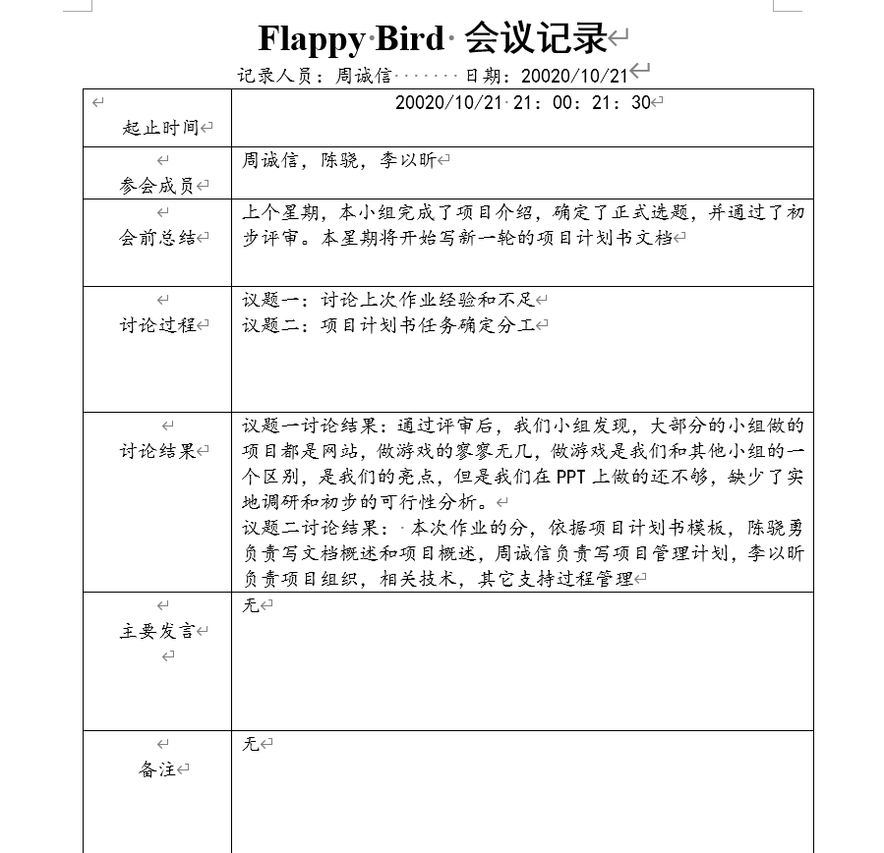
会议记录

Slide 45
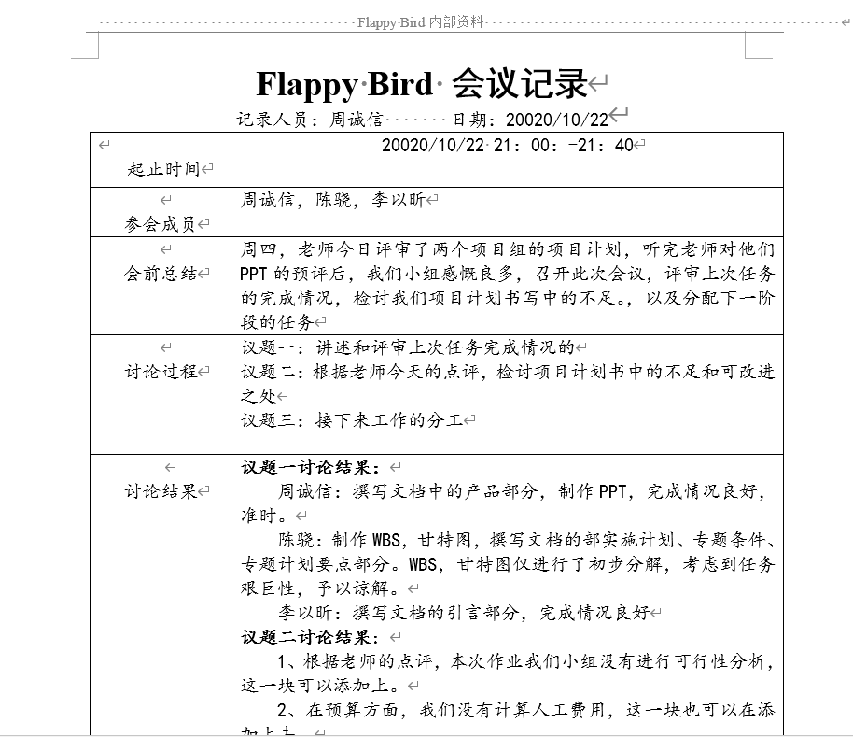
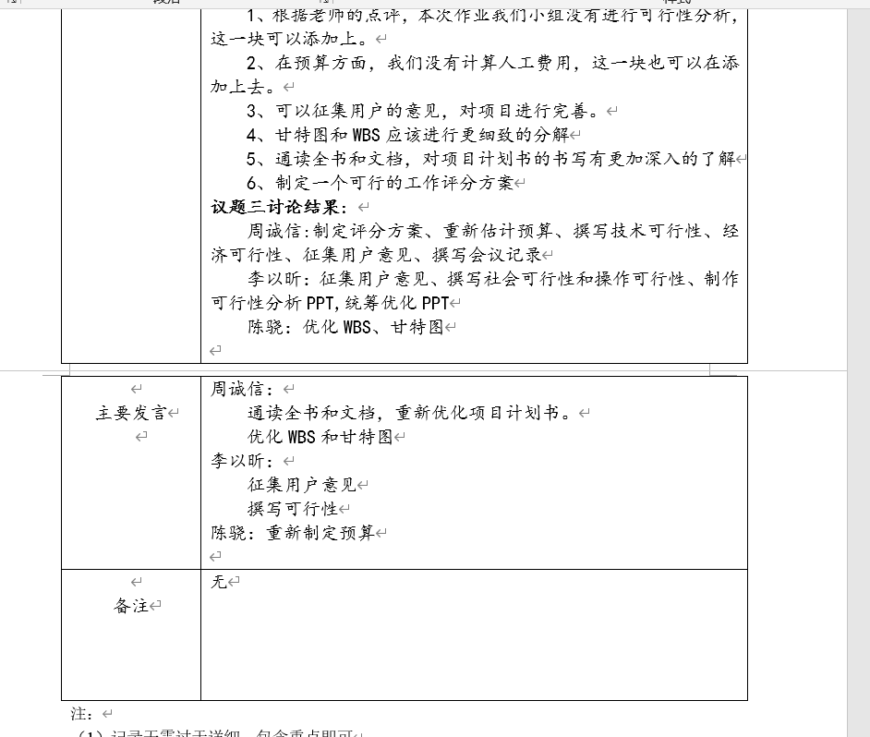
会议记录

Slide 46
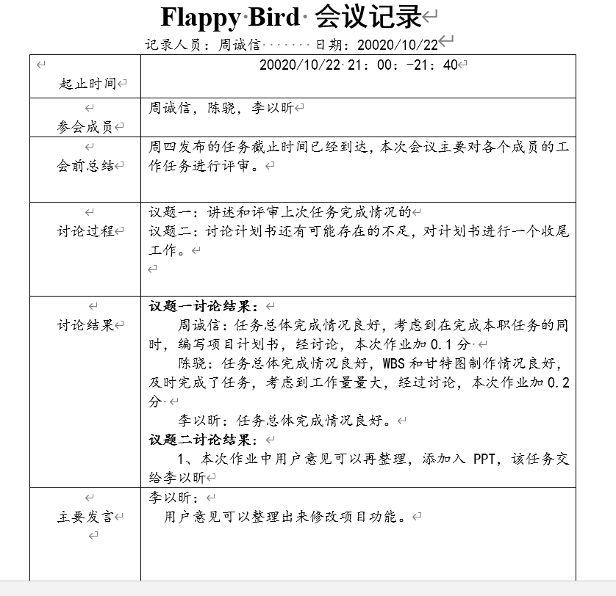
会议记录

